Slide 1
第12章 自定义数据类型
C程序设计快速进阶大学教程

Slide 2
第12章 自定义数据类型
本章要点
  结构体
  链表
C程序设计快速进阶大学教程

Slide 3
12 自定义数据类型
知识点
  结构体
  链表
  枚举类型
C程序设计快速进阶大学教程

Slide 4
12 自定义数据类型
基本数据类型
自定义数据类型包括：
数组（前面讨论过）
结构体
共用体（本书不讨论）
枚举
C程序设计快速进阶大学教程

Slide 5
12.1 结构体
结构体是一种构造类型，它是由若干成员组成的。每一个成员可以是一个基本数据类型或者又是一个构造类型。
学生：由姓名、身高、成绩等组成，为一个有机整体
C程序设计快速进阶大学教程

Slide 6
12.1.1 结构体声明
声明结构体类型的一般形式为：
struct 结构名
{
成员表列
};
struct Student
{
int iNum;
char cArrName[20];
char cSex;
float fScore;
};
结构体声明并不分配空间，结构体类型声明是在说明一种数据类型，并非变量定义。
C程序设计快速进阶大学教程

Slide 7
12.1. 2 结构体变量定义
定义结构体变量有以下三种方法：
1. 先声明结构体，再定义结构体变量。
struct student
{
int iNum;
char cArrName[20];
char cSex;
float fScore;
};
struct student strStu1, strStu2;
C程序设计快速进阶大学教程

Slide 8
12.1. 2 结构体变量定义
定义结构体变量有以下三种方法：
2. 在声明结构体类型的同时定义结构体变量。
struct student
{
int iNum;
char cArrName[20];
char cSex;
float fScore;
}
strStu1, strStu2;
C程序设计快速进阶大学教程

Slide 9
12.1. 2 结构体变量定义
定义结构体变量有以下三种方法：
3. 直接定义结构体变量。
struct
{
int iNum;
char cArrName[20];
char cSex;
float fScore;
}
第三种方法与第二种方法的区别在于第三种方法中省去了结构体名，而直接给出结构体变量。这种类型结构体只能用此一次，以后无法再定义该结构体类型变量，即使再声明成员完全相同的结构体类型，也和此次定义的结构体类型属于不同的结构体类型。
strStu1, strStu2;
C程序设计快速进阶大学教程

Slide 10
12.1. 2 结构体变量定义
结构体变量在内存空间的存储是连续的，结构体类型占用空间的大小sizeof(struct student)的值为各成员大小之和29字节（iNum：4字节、cArrName[20]：20字节、cSex：1字节、fScore：4字节），
C程序设计快速进阶大学教程

Slide 11
12.1. 3 结构体变量引用
1. 结构变量初始化
和其他类型变量一样，对结构变量可以在定义时进行初始化赋值。
struct student
{
int iNum;
char cArrName[20];
char cSex;
float fScore;
}strStu2, strStu1={102,"Zhang ping",'M',78.5};
strStu1、strStu2均被定义为结构变量，并对strStu1作了初始化赋值。
struct student strStu3={102,"Zhang ping",'M',78.5};
C程序设计快速进阶大学教程

Slide 12
12.1. 3 结构体变量引用
2. 结构体成员引用
引用结构变量成员的一般形式是：
结构体变量名.成员名
.为成员运算符，优先级最高，结合性为自左向右。
例如：
strStu1.iNum 第一个学生的学号
strStu2.cSex 第二个学生的性别
如果成员本身又是一个结构体则必须逐级找到最低级的成员才能使用。
例如：
strStu1.strBirthday.iMonth第一个学生出生的月份
成员可以在程序中单独使用，与普通变量完全相同。
C程序设计快速进阶大学教程

Slide 13
12.1. 3 结构体变量引用
3. 结构体变量赋值
结构变量之间可以像普通变量一样相互赋值。
strStu2=strStu1;
会把strStu1内存空间的全部内容复制strStu2对应的空间中。
不能对结构体变量整体进行输入、输出、运算。
scanf(" ",&strStu);
strStu2+strStu1;
strStu2<strStu1;
C程序设计快速进阶大学教程

Slide 14
12.1.4 结构体数组
数组的元素也可以是结构体类型的
struct Student
{
int iNum;
char *pcName;
char cSex;
float fScore;
}strStuArr[5];
在实际应用中，经常用结构体数组来表示具有相同数据结构的一个集合，如一个班的学生，一个图书馆的书等
C程序设计快速进阶大学教程

Slide 15
12.1.4 结构体数组
struct student strStuTemp;
int i1,i2,iIndex;
for(i1=0;i1<4;i1++)
{
iIndex=i1;
for(i2=i1+1;i2<5;i2++)
if(strStuArr[i2].fScore<strStuArr[iIndex].fScore)
iIndex=i2;
if(iIndex!=i1) //交换整个数组元素（结构体）
{
strStuTemp=strStuArr[i1];
strStuArr[i1]=strStuArr[iIndex];
strStuArr[iIndex]=strStuTemp;
}
}
//输出结构体。不能整体输出，只能依次输出其成员
for(i1=0;i1<5;i1++)
{
printf("Num=%d Name=%s ",strStuArr[i1].iNum,strStuArr[i1].pcName);
printf("Sex=%c Score=%f\n",strStuArr[i1].cSex,strStuArr[i1].fScore);
}
return 0;
}
例12.2 对学生表按照成绩从小到大排序
#include <stdio.h>
#include <string.h>
/*声明结构体类型*/
struct student
{
int iNum;
char *pcName;
char cSex;
float fScore;
};
int main()
{
/*定义结构体数组，并初始化*/
struct student strStuArr[5]=
{
{101,"Li ping",'M',45},
{102,"Zhang ping",'M',62.5},
{103,"He fang",'F',92.5},
{104,"Cheng ling",'M',87},
{105,"Wang ming",'F',58}
};
C程序设计快速进阶大学教程

Slide 16
12.1.5 结构体与指针
一个指针变量也可以指向结构体变量，一个指针变量当用来指向一个结构体变量时，称之为结构体指针变量。结构体指针变量中的值是所指向的结构体变量的首地址。通过结构体指针即可间接访问该结构变量。
结构体指针定义说明的一般形式为：
struct 结构名 *结构指针变量名;
struct student *pStrStudent;
pStrStudent =&strStu1;
C程序设计快速进阶大学教程

Slide 17
12.1.5 结构体与指针
通过结构体指针变量，就能间接地访问结构体变量的各个成员。
其访问的一般形式为：
(*结构指针变量).成员名
或为：
结构指针变量->成员名
->为指向运算符，优先级最高，结合性为自左向右。两种写法完全一样。
(*pStrStudent).iNum
或者：
pStrStudent->iNum
应该注意(*pStrStudent)两侧的括号不可少，因为成员符"."的优先级高于"*"。
C程序设计快速进阶大学教程

Slide 18
12.1.5 结构体与指针
例12.3 通过指针间接访问结构体成员
#include<stdio.h>
struct student
{
int iNum;
char *pcName;
char cSex;
float fScore;
}strStu1={102,"Zhang ping",'M',78.5},*pStrStudent;
int main()
{
pStrStudent=&strStu1;
/*通过变量名访问*/
printf("Number=%d\nName=%s\n",strStu1.iNum,strStu1.pcName);
printf("Sex=%c\nScore=%f\n\n",strStu1.cSex,strStu1.fScore);
/*通过指针和.运算符访问*/
printf("Number=%d\nName=%s\n",(*pStrStudent).iNum,(*pStrStudent).pcName);
printf("Sex=%c\nScore=%f\n\n",(*pStrStudent).cSex,(*pStrStudent).fScore);
/*通过指针和->运算符访问*/
printf("Number=%d\nName=%s\n",pStrStudent->iNum,pStrStudent->pcName);
printf("Sex=%c\nScore=%f\n\n",pStrStudent->cSex,pStrStudent->fScore);
return 0;
}
结构变量.成员名
(*结构指针变量).成员名
结构指针变量->成员名
C程序设计快速进阶大学教程

Slide 19
12.1.5 结构体与指针
例12.4 用指针变量输出结构体数组。
#include<stdio.h>
struct student
{
int iNum;
char *pcName;
char cSex;
float fScore;
}strStuArr[5]={ {101,"Zhou ping",'M',45},
{102,"Zhang ping",'M',62.5}, {103,"Liou fang",'F',92.5},
{104,"Cheng ling",'F',87}, {105,"Wang ming",'M',58} };
int main()
{
struct student *pStrStudent;
/*指针指向数组开始*/
pStrStudent=strStuArr;
printf("No\tName\t\t\tSex\tScore\t\n");
/*通过移动指针访问数组*/
for(pStrStudent=strStuArr;pStrStudent<strStuArr+5;pStrStudent++)
printf("%d\t%s\t\t%c\t%f\t\n",pStrStudent->iNum,
pStrStudent->pcName,pStrStudent->cSex,pStrStudent->fScore);
return 0;
}
C程序设计快速进阶大学教程

Slide 20

课堂练习
每本书包括书名、ISBN、价格；要管理5本书，应该采用什么样的数据结构进行管理；计算5本书的价格总和。
2. 每本书包括书名、ISBN、价格；未知几本书，应该采用什么样的数据结构进行管理；计算所有书的价格总和。
C程序设计快速进阶大学教程

Slide 22
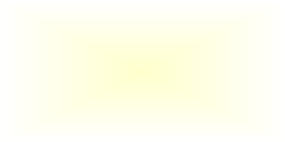
12.2 链表
数组大小编译时决定－－不适于大小可变情况
动态空间运行时申请与释放－－够用即可
链表的精髓
struct student
{
int iNum;
float fScore;
struct student *pStrNext;
};
C程序设计快速进阶大学教程

Slide 23
12.2 链表
链表的基本操作有以下几种：
（1） 建立链表；
（2） 输出链表
（3） 结点查找；
（4） 插入结点；
（5） 删除结点；
C程序设计快速进阶大学教程

Slide 24
12.2 链表
例12.5 链表的创建、输出、查找
#include <stdio.h>
/*结点定义*/
struct student
{
int iNum;
float fScore;
struct student *pStrNext;
};
C程序设计快速进阶大学教程

Slide 25
12.2 链表
例12.5 链表的创建、输出、查找
/*创建链表*/
struct student * create()
{ struct student *pStrStuHead=0,*pStrStuTemp,*pStrStuTail=0;
int iNumTemp;
float fScoreTemp;
printf("input num and score(>=0, <0 end):\n");
scanf("%d",&iNumTemp);
scanf("%f",&fScoreTemp);
/* 添加结点，当输入成绩值为负数时结束 */
while(fScoreTemp>0)
{ /*申请结点并填入数据，结点的指针域为0，因为新结点将作为最后一个结点*/
pStrStuTemp=(struct student*)malloc(sizeof(struct student));
pStrStuTemp->iNum=iNumTemp;
pStrStuTemp->fScore=fScoreTemp;
pStrStuTemp->pStrNext=0;
/*接入链表*/
if(!pStrStuHead)
/*接入第一个结点，头指针、尾指针均指向该结点*/
pStrStuHead=pStrStuTail=pStrStuTemp;
else {
/*接入非第一个结点*/
pStrStuTail->pStrNext=pStrStuTemp;/*接在尾指针所指结点之后*/
pStrStuTail=pStrStuTemp;/*尾指针指向新加入结点*/ }
printf("input num and score(>=0, <0 end):\n");
scanf("%d",&iNumTemp);
scanf("%f",&fScoreTemp); }
return pStrStuHead; }
C程序设计快速进阶大学教程

Slide 27
12.2 链表
例12.5 链表的创建、输出、查找
/*输出链表*/
void list(struct student *pStrStuHead)
{
while(pStrStuHead)
{
printf("%d\t%f\t\n",pStrStuHead->iNum,pStrStuHead->fScore);/*输出*/
pStrStuHead=pStrStuHead->pStrNext;/*移动到下一个结点*/
}
}
/*查找结点*/
struct student *search(struct student *pStrStuTemp,float fScoreTemp)
{
while(pStrStuTemp)
{
if(pStrStuTemp->fScore==fScoreTemp)
break;
pStrStuTemp=pStrStuTemp->pStrNext;/*移动到下一个结点*/
}
return pStrStuTemp;
}
链表的遍历
C程序设计快速进阶大学教程

Slide 28
12.2 链表
例12.5 链表的创建、输出、查找
int main()
{
struct student strStuTemp;
struct student *pStrStuHead,*pStrStuResualt;
float fScoreTemp;
int iNumTemp;
/*创建链表*/
pStrStuHead=create();
/*输出链表所有结点*/
list(pStrStuHead);
/*输入要查找的成绩，然后返回找到结点的地址，找不到返回空*/
printf("input search score:\n");
scanf("%f",&fScoreTemp);
pStrStuResualt=search(pStrStuHead,fScoreTemp);
if(pStrStuResualt)
printf("num=%d,score=%f\n",pStrStuResualt->iNum,pStrStuResualt->fScore);
else
printf("not found!");
return 0;
}
C程序设计快速进阶大学教程

Slide 29
课堂练习
1. 对例12.5 的链表插入结点的函数：
void * insert（struct student *Head,int n, struct student *p）；
//在链表Head第n个节点之后插入p所指向结点。在第n个结点之前插入怎么办？
2. 对例12.5 的链表删除结点的函数：
void * delete（struct student *Head, float fScoreTemp）；
//在链表Head中删除成绩值为fScoreTemp的结点。
插入和删除都必
须定位到前面
的结点
C程序设计快速进阶大学教程

Slide 30
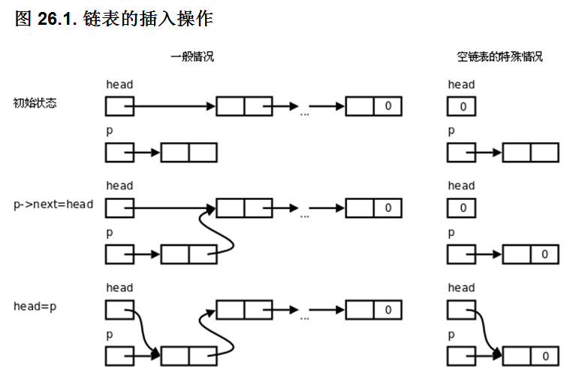

Slide 31
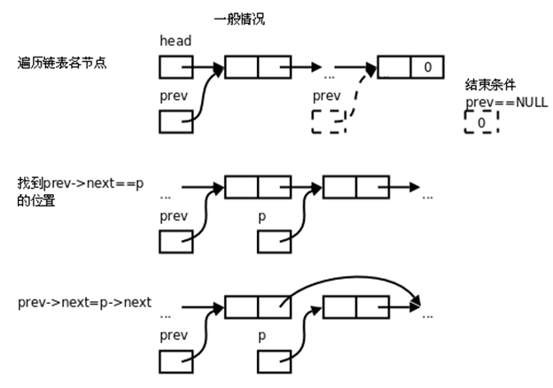
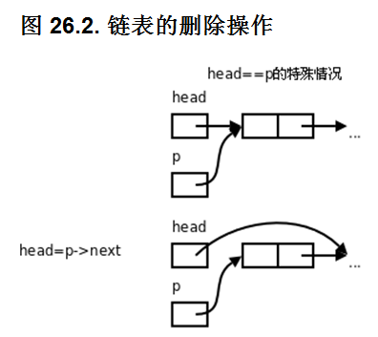

Slide 32
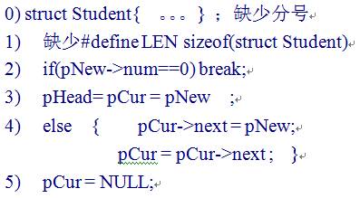
定义如下学生结构，实现创建链表的函数creatList( )。
struct Student
{ long num;
float score;
struct Student *next;
}
struct Student* creatList()
{
struct Student *pHead = NULL; //头指针
struct Student *pNew; //新节点指针
struct Student *pCur ; //当前尾节点指针
while(1)
{
pNew = ( struct Student*) malloc(LEN);
scanf("%ld%f",&pNew->num,&pNew->score);
if(pNew->num!=0) break;
if(pHead==NULL)
pHead= pNew ;
else
pCur->next = pNew;
pCur = pCur->next ;
}
pCur->next = NULL;
return pHead; //返回头指针
}

Slide 33
12.3 枚举类型
有些变量的取值被限定在一个有限的范围内。例如，一个星期内只有七天，一年只有十二个月等等。如果把这些量说明为整型，字符型或其它类型显然是不妥当的。 为此，C语言提供了一种称为“枚举”的类型。
枚举类型优点：
1.便于理解、见名知义
2.节省存储空间
枚举类型优点：
1.编程复杂
2.程序运行费时间
C程序设计快速进阶大学教程

Slide 34
12.3 枚举类型
1. 枚举类型的声明
枚举类型的声明的一般形式为：
enum 枚举名
{
枚举值表
};
在枚举值表中罗列出所有可用值，这些值也称为枚举元素。
enum weekday
{
sun,mon,tue,wed,thu,fri,sat
};
该枚举名为weekday，枚举值共有7个，即一周中的七天。被说明为weekday类型变量的取值只能是七天中的某一天。
C程序设计快速进阶大学教程

Slide 35
12.3 枚举类型
2. 枚举变量的定义
同结构体一样，枚举类型变量也可用不同的方式定义enum weekday
{
sun,mon,tue,wed,thu,fri,sat
};
enum weekday week1,week2,week3;
或者为：
enum weekday
{
sun,mon,tue,wed,thu,fri,sat
} week1,week2,week3;
或者为：
enum
{
sun,mon,tue,wed,thu,fri,sat
} week1,week2,week3;
C程序设计快速进阶大学教程

Slide 36
12.3 枚举类型
3. 枚举类型变量的赋值和使用
枚举值是一种特殊的常量值，在使用中注意以下几点：
（1） 枚举值是常量，不是变量。不能在程序中用赋值语句再对它赋值。例如对枚举类型weekday的元素再作赋值：
sun=5;mon=2;sun=mon;
都是错误的。
（2） 枚举元素本身由系统定义了一个表示序号的数值，从0 开始顺序定义为0，1，2…。如在weekday中，sun序号值为0，mon序号值为1， …,sat序号值为6。
（3） 枚举元素不是字符常量也不是字符串常量，使用时不可以加单、双引号。枚举类型变量输出时无法直接输出枚举元素，若需要输出枚举元素，可以用switch语句。
C程序设计快速进阶大学教程

Slide 37
12.3 枚举类型
例12.6 枚举类型输入输出
#include <stdio.h>
enum weekday
{ sun,mon,tue,wed,thu,fri,sat};
int main()
{ int i1;
enum weekday enumWeek[3];
enumWeek[0]=sun;
enumWeek[1]=mon;
enumWeek[2]=tue;
/*输出枚举变量值*/
printf("%d,%d,%d\n",enumWeek[0],enumWeek[1],enumWeek[2]);
/*输出枚举变量元素值*/
for(i1=0;i1<=2;i1++)
switch(enumWeek[i1])
{
case sun:printf("%s\n","sun");break;
case mon:printf("%s\n","mon");break;
case tue:printf("%s\n","tue");break;
case wed:printf("%s\n","wed");break;
case thu:printf("%s\n","thu");break;
case fri:printf("%s\n","fri");break;
case sat:printf("%s\n","sat");break;
}
return 0;
}
程序运行结果：
0,1,2
sun
mon
tue
C程序设计快速进阶大学教程

